Slide 1
Визуелна култура манастира на Балкану у 19. веку
Н. Макуљевић

Slide 2
Православни манастири на Балкану представљали су важна културна и духовна средишта током османске владавине.

Slide 3
Најзначајнија духовна област на Балкану била је Света Гора. На њој се одвијао интензивни културни живот, па су се тамо, између осталог, обављали грађевински радови, сликале бројне иконе и осликавале цркве.

Slide 4
Манастири на Светој Гори

Slide 5
Икона светогорских манастира и светих Свете Горе, 1859.

Slide 6
Значајни радови одвијали су се у манастиру Хиландару током 1803-1804. Сликари Венијамин и Захарије из Галатисте осликали су спољашњу припрату, рестаурирали и делимично изменили старије зидно сликарство хиландарског католикона. Ови зографи сликали су и у хиландарској цркви Светог Василија на мору.

Slide 7
Сликарство спољашње припрате хиландарског католикона карактерише развијени програм српских и словенских светитеља. Ту је, између осталог, насликан и неканонизован Свети Милош Обилић.

Slide 8
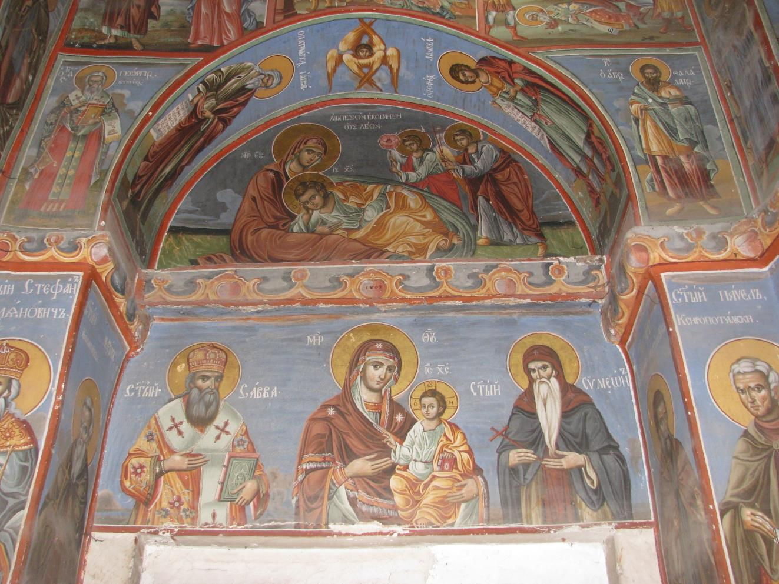
Спољ. припрата католикона Хиландара

Slide 9
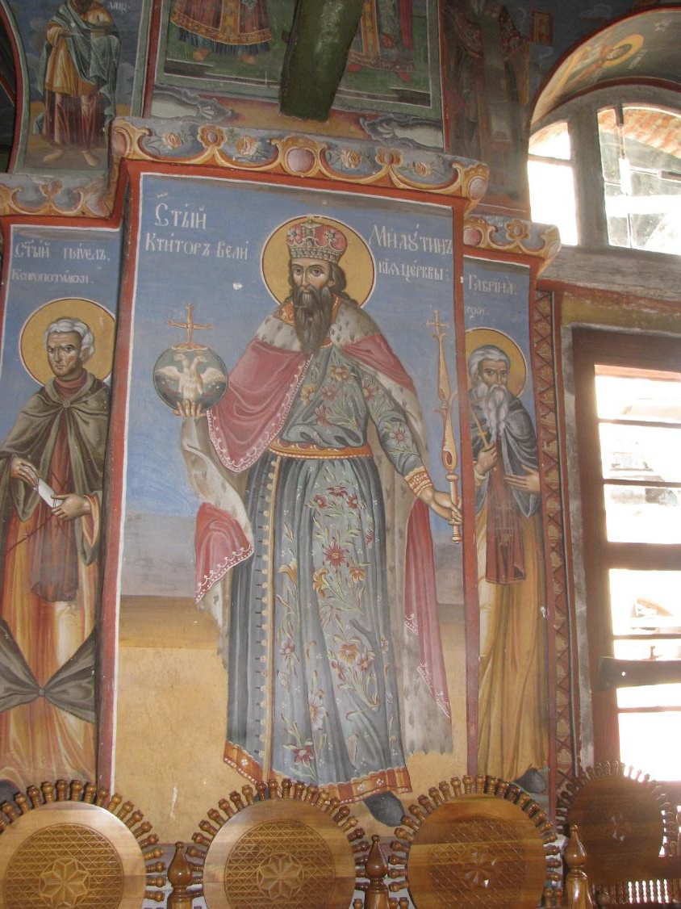
Св. Краљ Милутин,
манастир Хиландар

Slide 10
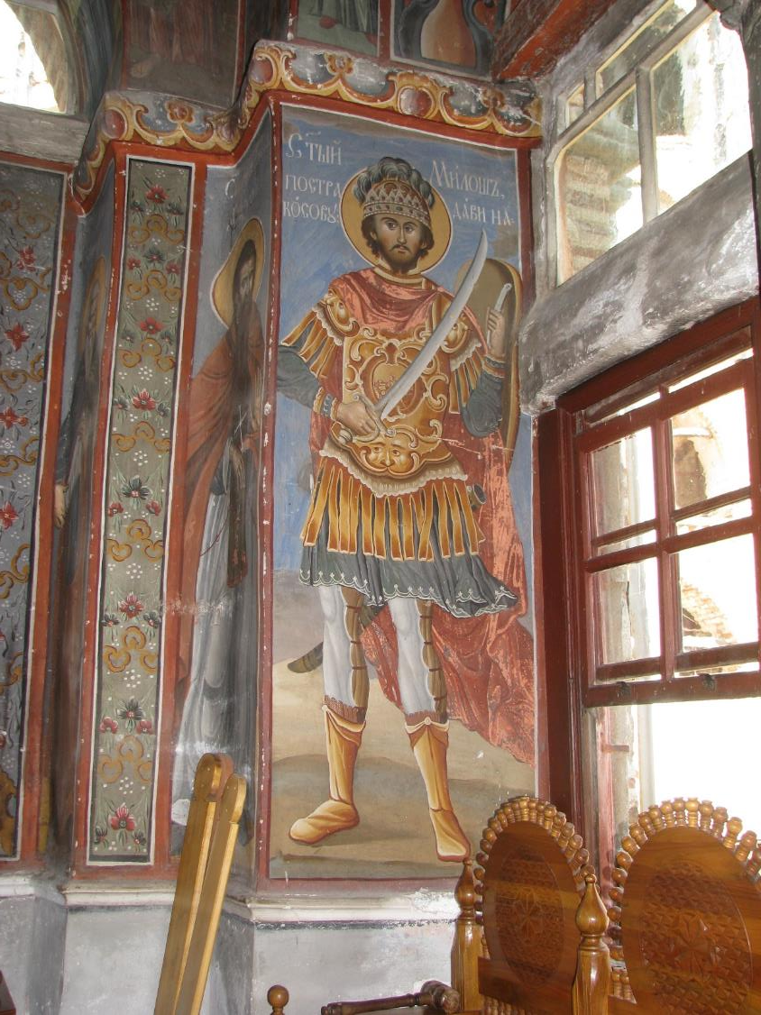
Св. Милош Обилић,
манастир Хиландар

Slide 11
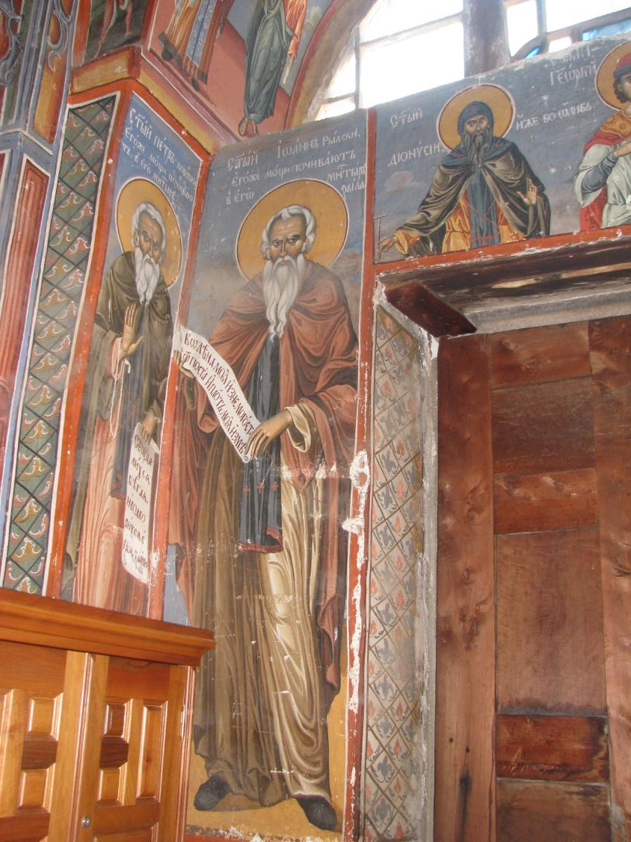
Св. Јован Рилски,
манастир Хиландар

Slide 12
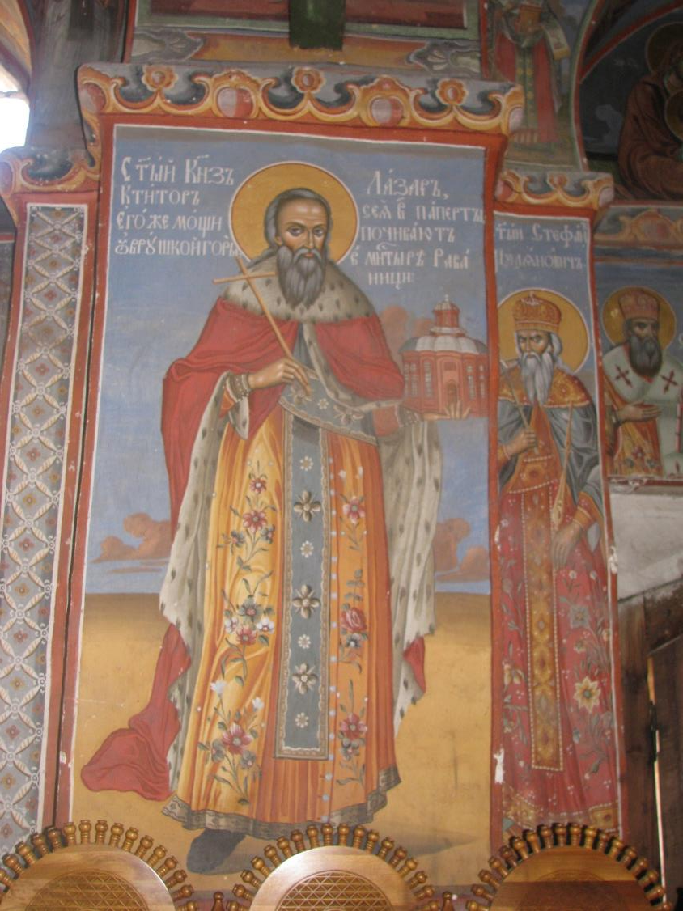
Св. кнез Лазар,
манастир Хиландар

Slide 13
Током 19. века чудотворна икона Богородице Тројеручице добила је данашњи изглед. Икона је добила златну ризу захваљујући даровима руских верника прикупљених током 1859.

Slide 14
Трон Богородице Тројеручице

Slide 15
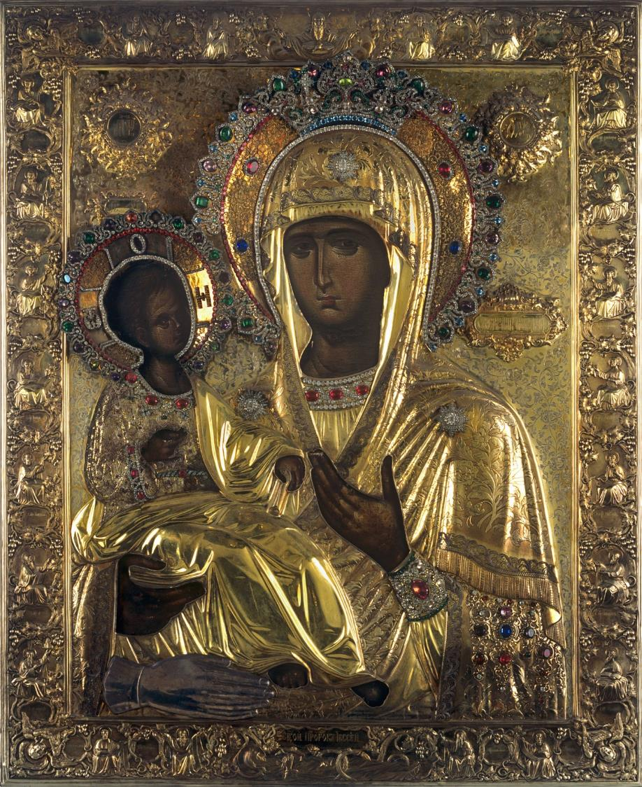
Чудотворна икона Богородице Тројеручице

Slide 16
Током 18. и 19. века на Светој Гори су се штампале графичке иконе. На њима су приказивани светогорски манастири, поштовани светитељи и празници. Аутори графика били су светогорски монаси. Велики број штампаних икона има двојезичне (грчко-словенске) или чак и тројезичне (грчко-словенске-влашке) натписе, што јасно говори о заједничкој визуелној култури и јединственом верском идентитету православних на Балкану.

Slide 17
Штампана икона Свете Горе, 1866.

Slide 18
Монах Арсеније, Свети Сава и Свети Симеон са иконом Богородице Тројеручице и манастиром Хиландаром, 1818.

Slide 19
Ево човека, 1860.

Slide 20
Свети Јован Претеча

Slide 21
Свети Свештеномученик Елевтерије, 1811.

Slide 22
Свети Никола, 1858.

Slide 23
Културни и духовни живот развијао се и у другим манастирима. Нове манастирске цркве подигнуте су у манастирима Светог Јована Рилског, Светог Јоакима Осоговског и Светог Прохора Пчињског.

Slide 24
Манастир Рила

Slide 25
Манастир Рила

Slide 26
Свети Јоаким Осоговски

Slide 27
Иконостаси и зидно сликарство манастира Риле представљају најобимнију сликану целину на подручју Балкана у 19. веку. У њиховој реализацији учестововало је више самоковских зографа

Slide 28
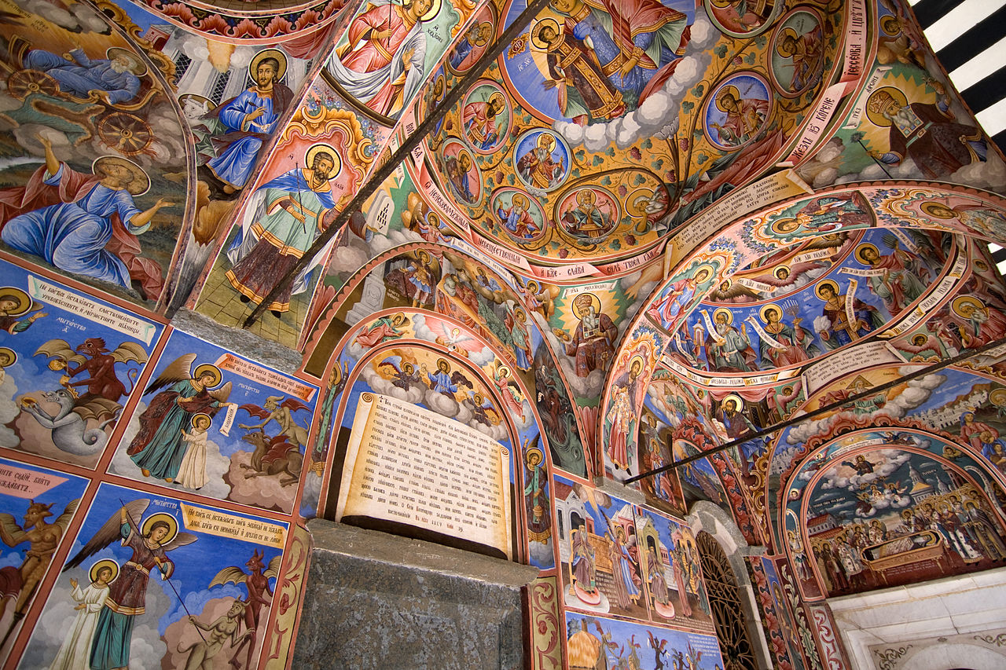
Зидно сликарство манастира Риле

Slide 29
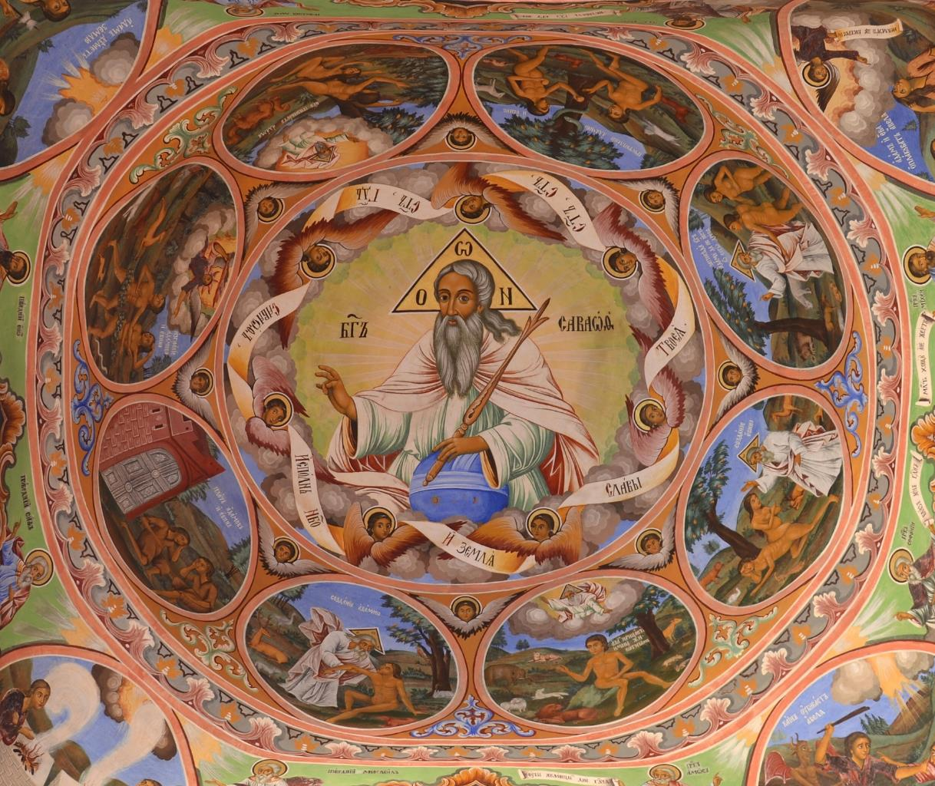
Зидно сликарство манастира Риле

Slide 30
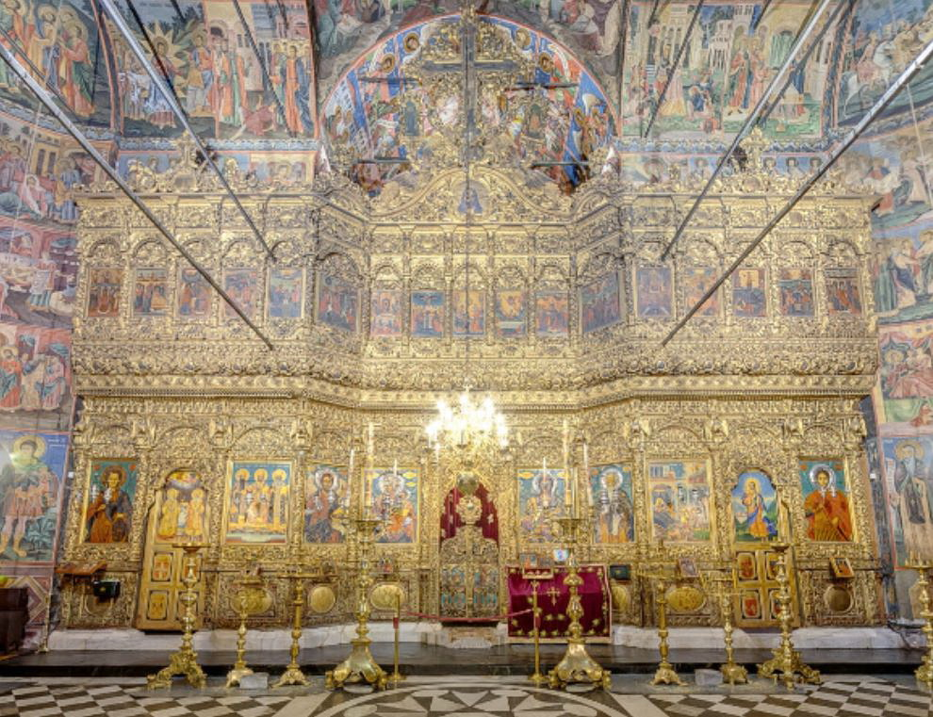
Иконостас католикона манастира Риле

Slide 31
Почетком 19. века важне активности одвијале су се и у манастиру Дечани, захваљујући Хаџи Данилу и Хаџи Захарији. Сликар Алексије Лазовић насликао је иконостасе у параклисима Светог Николе и Светог Димитрија, парусију манастира Дечана и Акатист Светог Стефана Дечанског. У првој половини 19. века израђени су и нови кивоти за мошти Светог Стефана Дечанског и Свете Јелене.

Slide 32
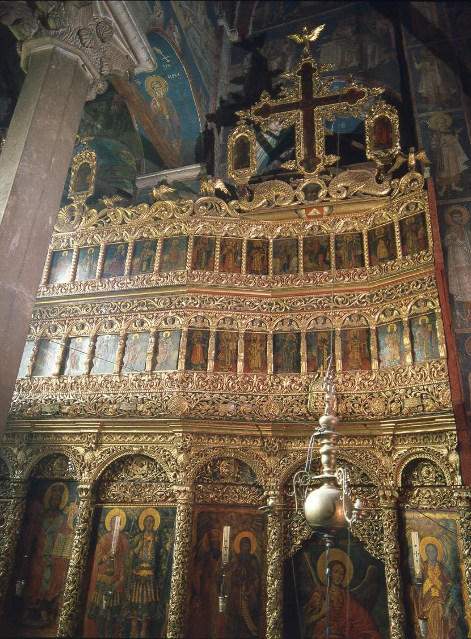
Иконостас параклиса Светог Димитрија,
манастир Дечани,
Алексије Лазовић

Slide 33
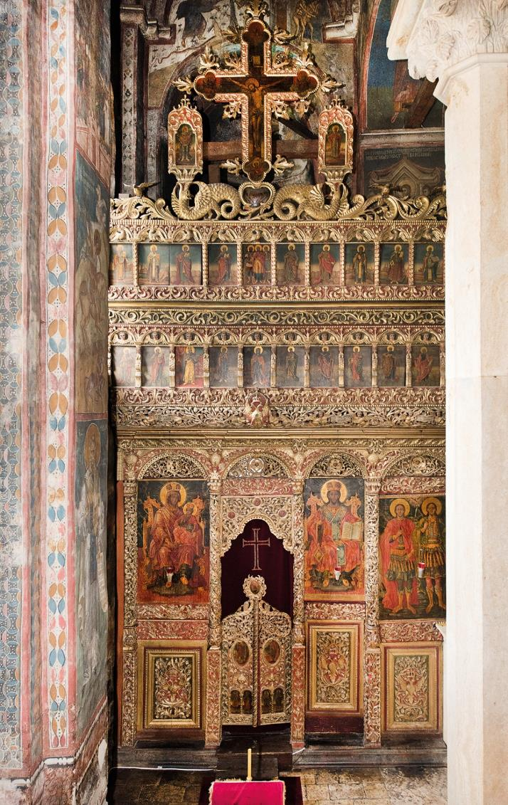
Иконостас параклиса Светог Димитрија,
манастир Дечани,
Алексије Лазовић

Slide 34
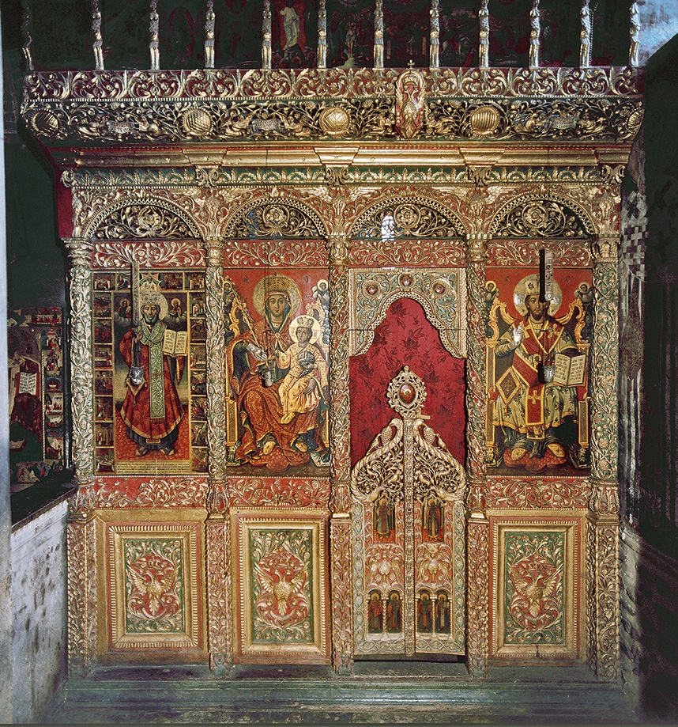
Иконостас параклиса Светог Николе,
манастир Дечани,
Алексије Лазовић

Slide 35
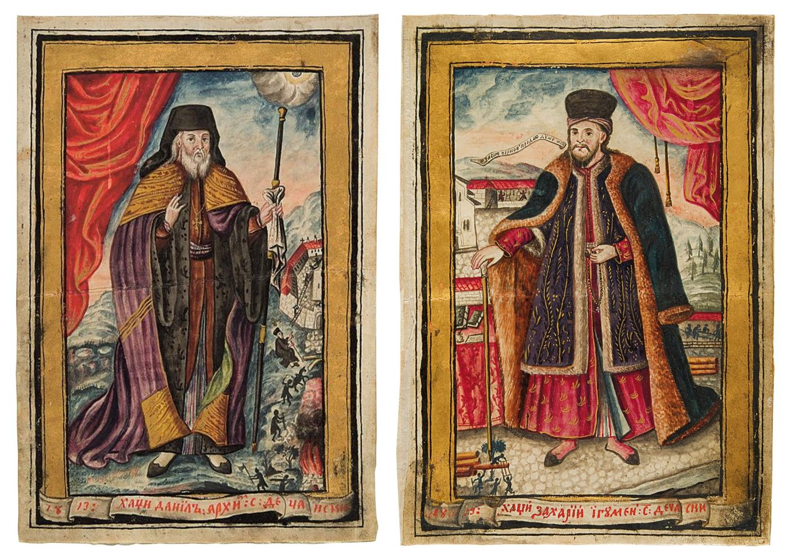
Хаџи Данило и Хаџи Захарије,
Акатист Светом Стефану Дечанском, Алексије Лазовић, 1813.

Slide 36
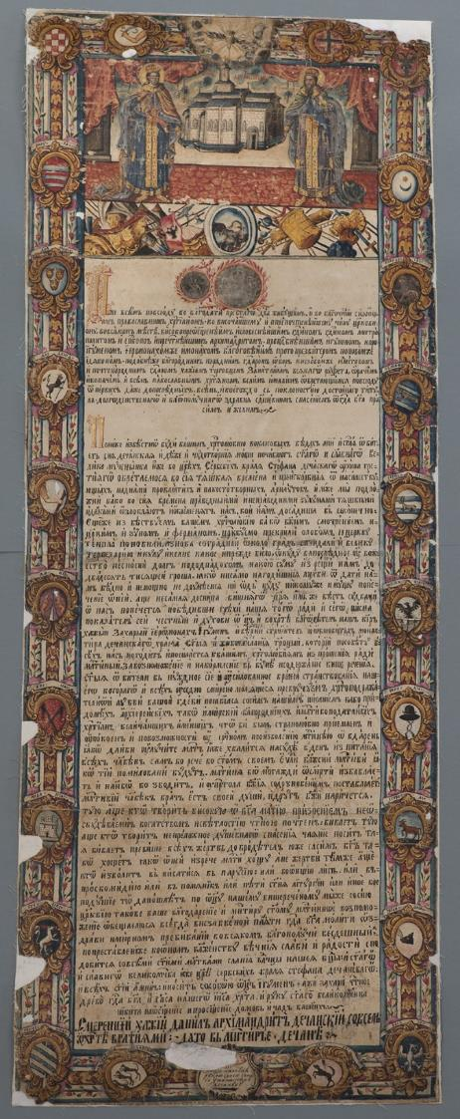
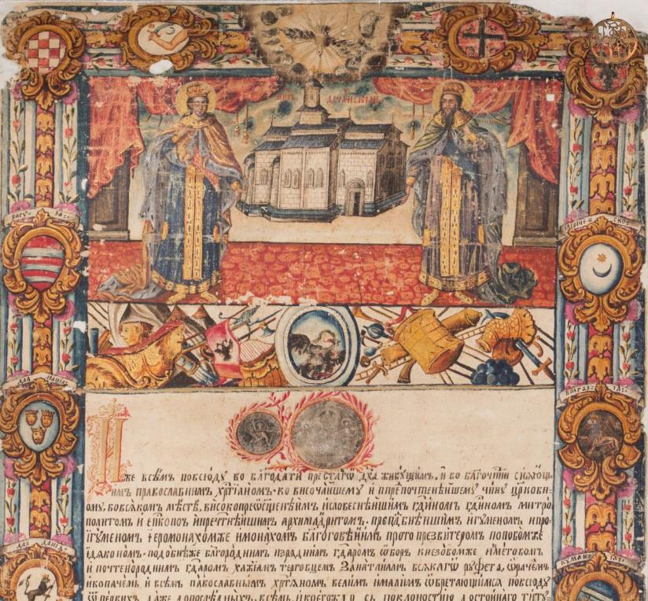
Парусија манастира Дечана,
Алексије Лазовић, 1817-1819.

Slide 37
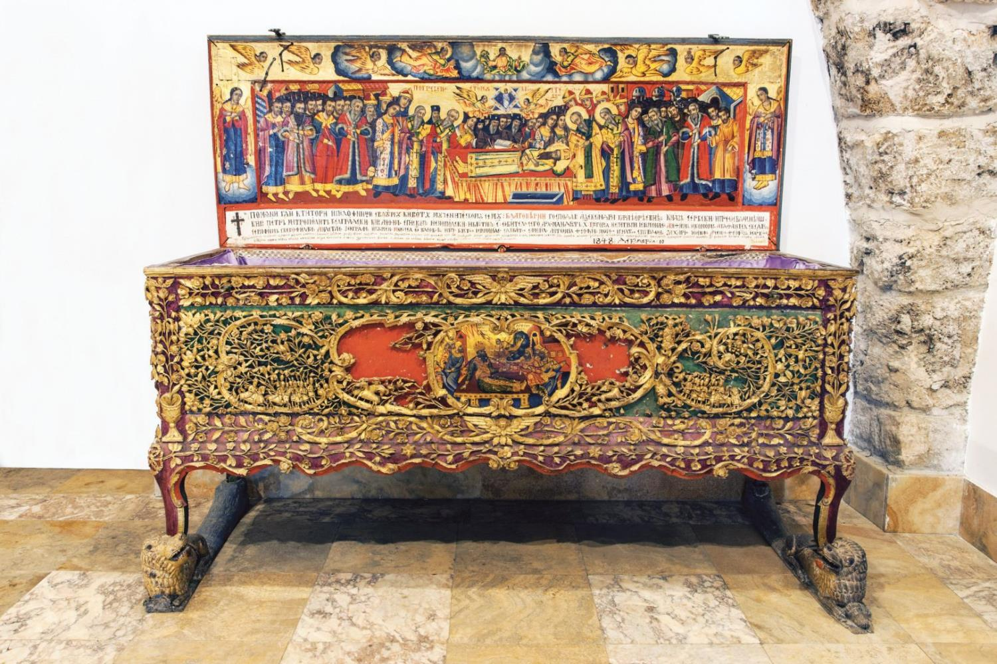
Кивот за мошти Светог Стефана Дечанског, 1836-1848, манастир Дечани

Slide 38
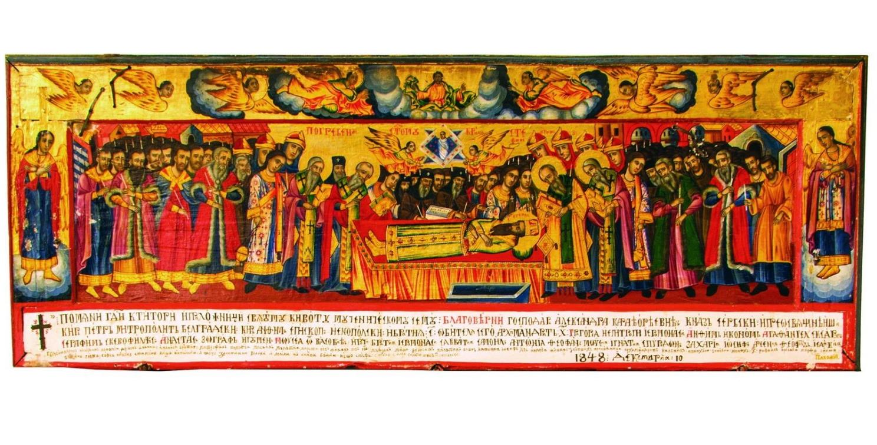
Опело Стефана Дечанског, зограф Анастас Константиновић,
кивот за мошти Светог Стефана Дечанског, 1848.

Slide 39
Велике активности одвијале су се током 19. века и у манастиру Пећке патријаршије. Тада је израђен трон за чудотворну икону Богородице Пећке.
Копију ове чудотворне иконе насликао је Алексије Лазовић

Slide 40
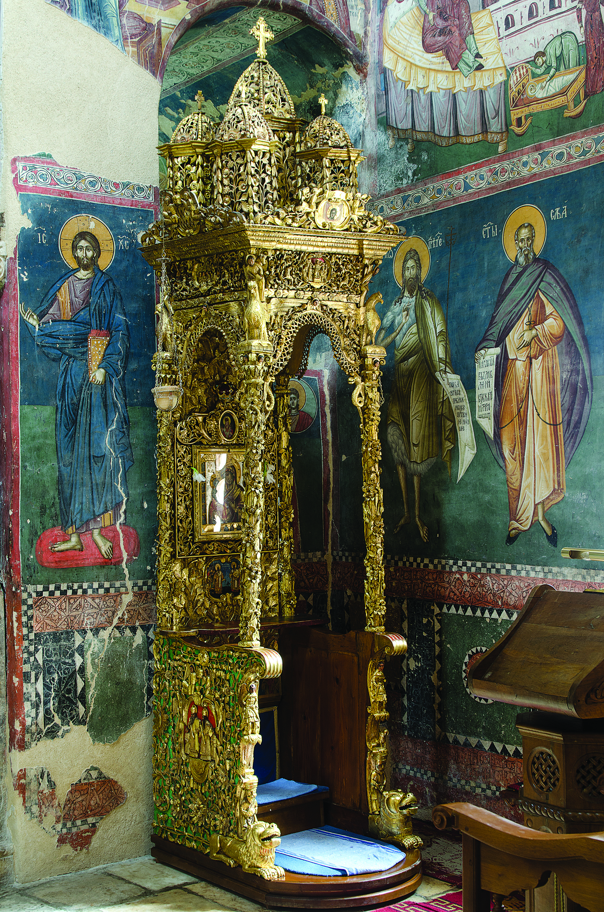
Трон иконе Богородице Пећке, 1863,
Пећка патријаршија

Slide 41
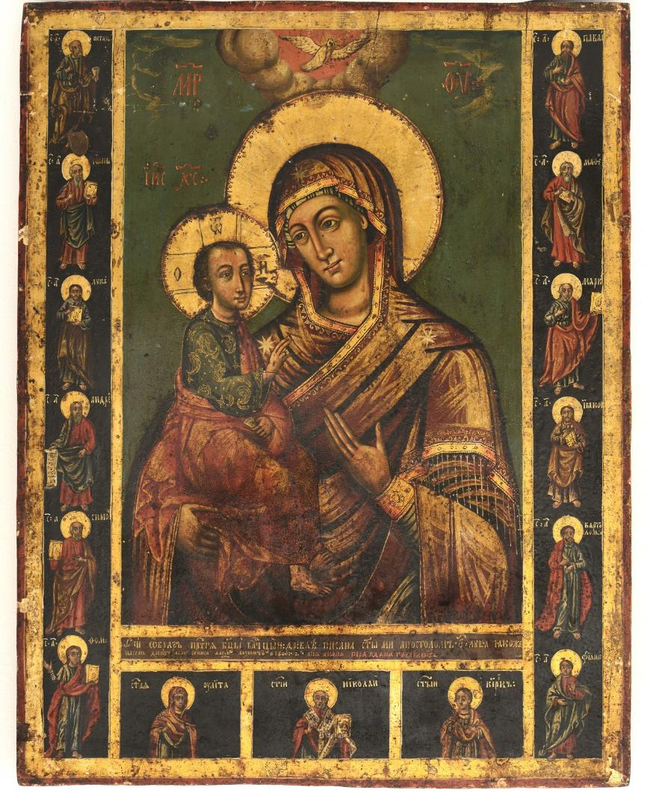
Икона Богородице са Христом,
Пећка патријаршија,
Алексије Лазовић, 1806.

